Slide 1
ELGAR:
Expressive Cello Performance Motion Generation for Audio Rendition
ZHIPING QUI, YITONG JIN, YUAN WANG, YI SHI, CHONGWU WANG, CHAO TAN, XIAOBING LI, FENG YU, TAO YU, QIONGHAI DAI
2025.07.29
유수빈

Slide 2
Contents
Introduction
Methodology
Results & Evaluation
Conclusion

Slide 3
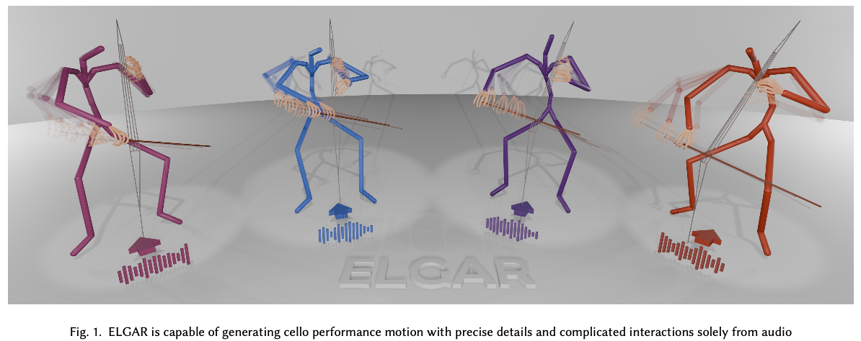
Introduction

Slide 4
Introduction
기존 연구 :
오디오가 아닌 악보와 같은 정적인 입력에 기반하여 표현력 부족
전체 몸이 아닌 신체 일부만 생성
raw audio → 첼로 연주 동작 전체 생성
Diffusion model 기반의 프레임워크를 도입
손/활과 줄의 상호작용 손실(HICL/BICL) 설계
Notes:
첼로는 손, 활, 줄 간의 미세한 상호작용이 필요한 연속적 조작이 특징인 현악기입니다.
기존에 사용한 방식
Supervised Learning 지도학습 : 전신이 아닌 부분 동작만, 악기와의 상호작용 부족.
Reinforcement Learning 강화학습: 손 동작만 생성, 오디오 입력이 아님, 물리 시뮬레이션 필요.
전신 관절 회전 (Body Joints)
21개 관절 (pelvis 제외)
각 관절을 6D 회전 표현으로 저장
21×6=12621×6=126
왼손 + 오른손 관절 (Hand Joints)
각 손 15개 관절
마찬가지로 6D 회전 표현
(15+15)×6=180(15+15)×6=180
활(bow) 방향 벡터
단위 벡터 v^∈R3v^∈R3
활의 시작점(frog)은 왼손의 중지·약지·엄지 사이에 고정
방향 벡터만 알면 활의 끝(tip) 위치 계산 가능
총합=126+180+3=309총합=126+180+3=309

Slide 5
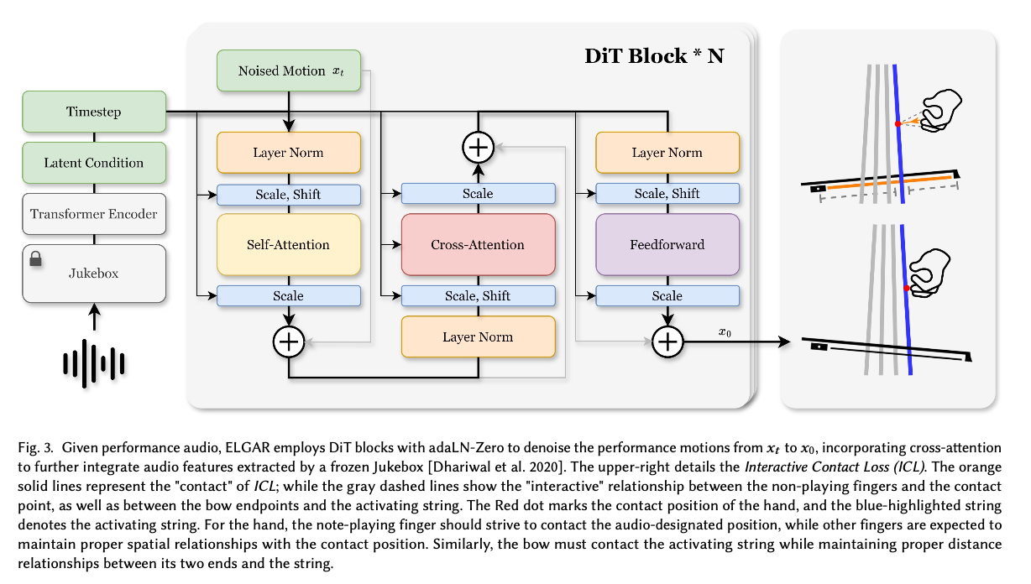
Methodology

Slide 6
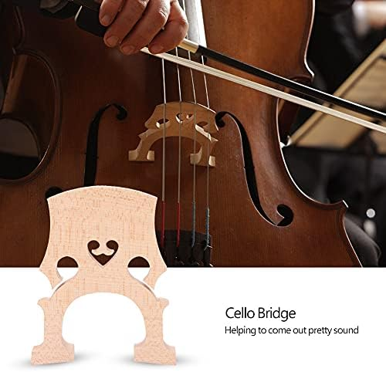
Methodology - Data Preprocess
기존의 SPD → SPD-GEN
[Cello] Kabsch 알고리즘
첼로 위치 동일하게
평평한 브리지를 아치형으로 보정 -> 실제 두 줄 연주 가능하도록 개선
[Human] VPoser 기반
전신을 평균 신체 형태로 정규화
손목 중심으로 정밀 보정
Notes:
연주자의 신체 크기, 성별, 악기 형태가 달라서 일관된 모션 생성이 어렵기 때문에, 데이터를 동일 인물 + 동일 첼로 기준으로 정규화합니다.
Cello:
실제 첼로는 아치형(arched) 구조 → 활이 한 번에 하나의 줄만 닿도록 설계됨
SPD 데이터셋은 브리지가 평평하게 복원됨 → 활이 움직일 때 두 줄 이상 동시에 닿는 것처럼 보이는 아티팩트 발생
특히 중간 현은 양 옆 줄과 가까워서 겹침이나 간섭(artifact)이 쉽게 발생
Human: VPoser (SMPL-X) 기반
전신을 평균 신체 형태로 정규화
손목 중심으로 정밀 보정 (어깨/팔꿈치는 고정 안 함)

Slide 7



Methodology - Diffusion Preliminaries
원본 모션 x0에 점차 노이즈를 추가해 xt​ 생성
Transformer를 이용해 xt​→x0​으로 노이즈 제거 (복원)
일부 샘플에서 audio 제거, 동시에 학습
오디오 조건 부여
MSE 학습

Slide 8
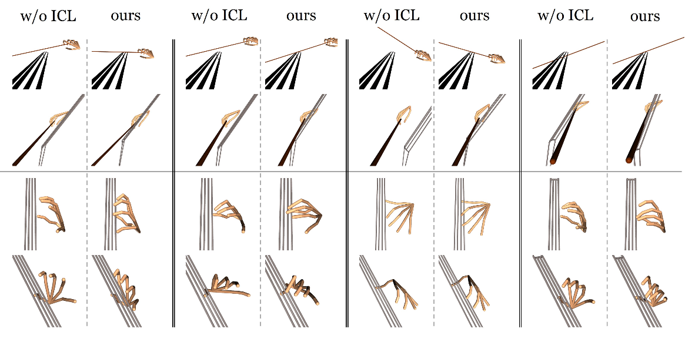
Methodology - Realism Losses
[Geometric Loss]
관절의 위치가 실제 위치와 유사해야 함
프레임 간 위치 변화가 부드럽게 이어져야 함
발이 땅에 자연스럽게 닿아 있어야 함
관절의 회전 속도가 너무 튀지 않아야 함
[Interactive Contact Loss]
Hand ICL (HICL): 연주 음정에 따라 손가락이 올바른 위치에 있어야 함
Bow ICL (BICL): 활이 연주하는 현에 제대로 닿고, 끝점도 자연스럽게 연주 경로를 따라 움직이게 함
Notes:
HICL -> 왼손 손가락이 소리를 내는 현에 정확히 닿도록

Slide 9
Methodology - Framework
Notes:
오디오 입력 → (OpenAI) Jukebox →Transformer Encoder → audio를 Latent Condition
노이즈 모션 xt​ 입력 + timestep 정보
DiT Block × N
Self-Attention: 모션 시퀀스 내부 패턴 학습
Cross-Attention: 오디오 조건 반영
AdaLN-Zero: timestep·조건 기반 scale/shift
노이즈 제거 → 최종 모션 x0
ICL 기반 학습으로 더욱 정교하게 학습
오른쪽 사진은 ICL(Interactive Contact Loss)을 고려한 출력 동작 예시입니다.
파란색 줄: 현재 연주되고 있는 줄 (activating string)
빨간 점: 손가락이 줄과 접촉해야 하는 정확한 위치 (audio에서 유도된 contact point)
주황색 실선: 실제 접촉해야 하는 손가락 (note-playing finger)이 줄에 닿아야 함
회색 점선: 다른 손가락들과 활(bow)의 상대적 거리 유지 규칙, 활도 해당 줄 위를 자연스럽게 앞뒤로 움직여야 함

Slide 10
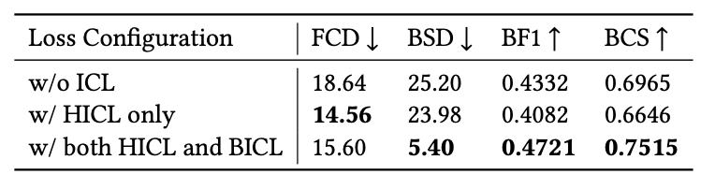
Results & Evaluation
FID → 새로 제안
  FCD(Finger-Contact Distance)
  BSD(Bow-String Distance)
  BF1(Bowing F1-Score)
  BCS(Bowing Cosine Similarity)
Notes:
오디오 기반으로 생성된 첼로 연주 모션이 얼마나 현실적이고 음악과 일치하며, 기존 기법보다 우수한 품질을 가지는지를 평가
FCD (Finger-Contact Distance) ↓
왼손 손가락 끝과 스트링 트리거 포인트 간의 거리.
짧을수록 손가락이 올바른 위치에 있다는 의미 → 좋은 연주 자세.
BSD (Bow-String Distance) ↓
활과 스트링 간의 거리 → 활이 얼마나 정확히 스트링을 긁는지.
작을수록 좋은 물리적 상호작용.
BF1 (Bowing F1-Score) ↑
활이 언제 스트링을 긁는지에 대한 시간적 정확도 평가.
ground truth bowing attack 타이밍과 예측 타이밍의 일치도 기반.
BCS (Bowing Cosine Similarity) ↑
활과 스트링 간의 시간에 따른 상대 거리 변화를 코사인 유사도로 측정.
인간 연주 패턴과의 유사성을 반영.

Slide 11
Conclusion
Limitation:
  정적인 첼로 모델 사용 (실제로는 연주 중에 움직임 존재)
  압력 세기 표현 부족
  데이터 다양성이 부족 (같은 곡의 다양한 연주 스타일 부족)
  생성 동작을 실제 게임/영화에 적용하기 위해서는 retargeting 문제 해결 필요
Notes:
압력 세기 표현 부족
현재는 눌렀는지, 안 늘렀는지만 모델링
실제 연주에서 중요한 압력 강도, 미세 진동은 반영이 불가능함
> 압력 센서를 이용할 필요
SMPL-X mesh
retargeting 어려움
생성된 모션은 SMPL-X 기반
실제로 적용하먄 상호작용 정보 손실,,,

